Slide 1






DigiSyke-hankkeen case-ympäristö
Savonia-amk osatoteutus
Toimitusketjun läpinäkyvyys
Kai Kärkkäinen 30.11.17

Slide 2
Case-ympäristö
DigiSyke-hankkeessa rakennettiin valmistavan teollisuuden case-ympäristö toimitusketjun läpinäkyvyyden parantamiseksi yrityksen ja alihankkijan välillä
Toteutuksessa hyödynnettiin IFS 9 toiminnanohjausjärjestelmän työkaluja
B2B Portal: IFS:n web-pohjainen järjestelmä
IFS web-rajapinta: web-service:t ja metodit (BizApi:t) omien sovellusten toteutusta varten

Slide 3
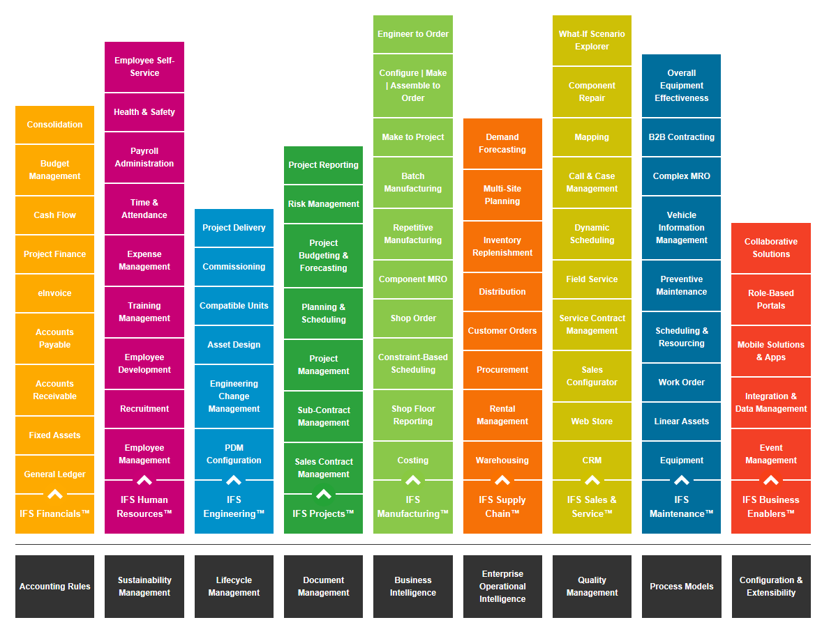
IFS 9
DigiSyke-hankkeessa käyttöönotettiin IFS Manufacturing sekä IFS Business Enablers -toiminallisuudet
IFS Applications is a single, integrated application suite that enables global and demanding businesses to successfully handle four core processes: Service & Asset Management, Manufacturing, Projects and Supply Chain Management.
Full-Suite ERP
IFS Applications includes financials, human resources, quality management, document management, customer relationship management (CRM), business intelligence, sustainability management and other core functionality to facilitate full life cycle management of products, assets, customers, projects and more.

Slide 4
Esimerkkicase: moottoripyörien valmistus
Tasoitettuun tahtiaikaan perustuva tuotantolinja
Nimikkeistössä ostettavia ja valmistettavia nimikkeitä: nimikkeet sekä tilauspiste- että tarveohjautuvia
Varasto-ohjautuva valmistus
Moottoripyörän rakenne, sen nimikkeet, kytkettiin valmistuksen vaiheisiin -> JOT-tuotanto

Slide 5
IFS 9 -järjestelmään perustettiin
Yritykset
Toimittajat
Nimikkeet
Toimittaja-nimike-kytkentä
Tuoterakenteet
Rakenteen nimikkeiden vaihekytkentä
Reitityssäännöt

Slide 6
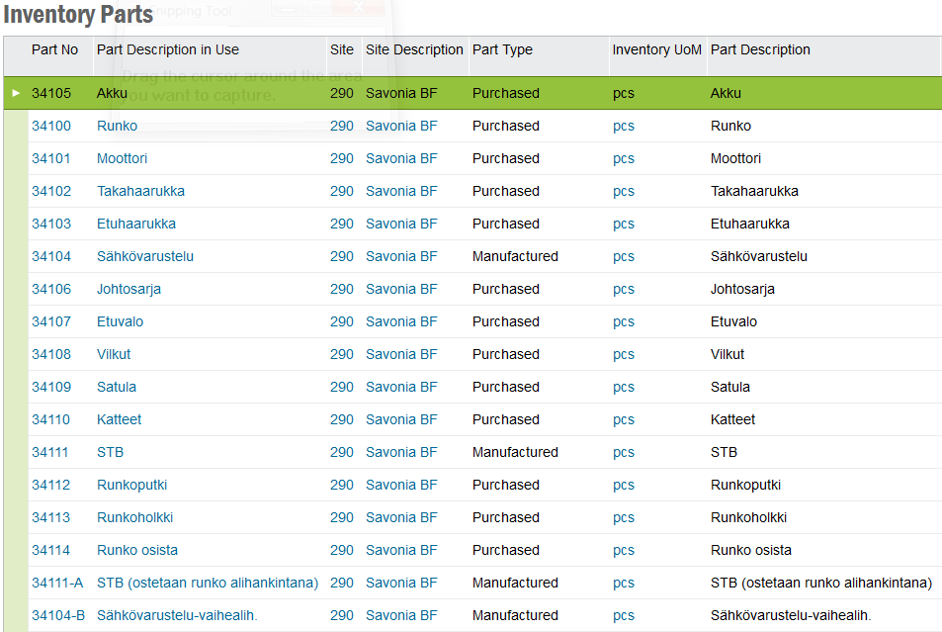
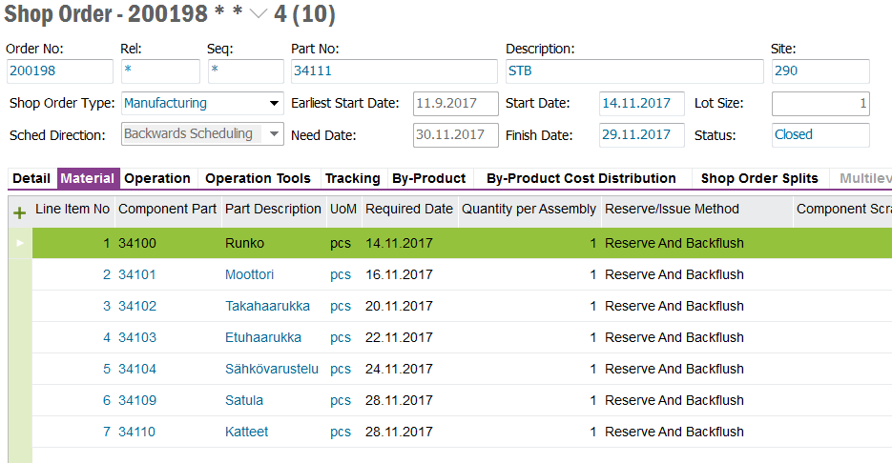
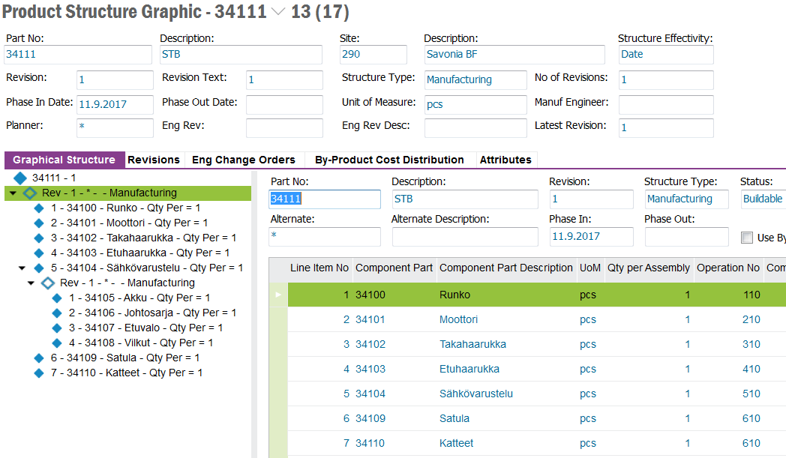
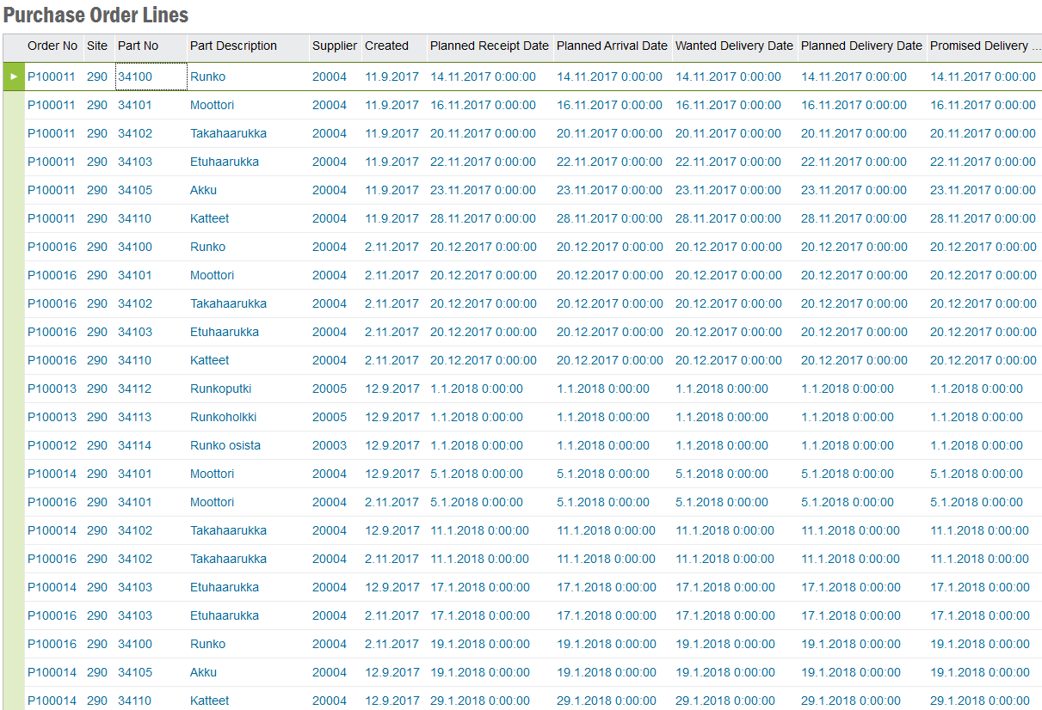
Nimikkeet
Valmistustilaus
Tuoterakenne ja vaihekytkentä
Ostotilaukset

Slide 7
Tilaus-toimitus
Moottoripyörän myyntitilaus generoi osto- ja valmistuskehotukset
Kehotuksista tehdään osto- ja valmistustilaukset
Ostotilaukset näkyvät kyseisen alihankkijan B2B-portaalissa ts. alihankkijalla on ajantasainen tieto toimittajan hänelle generoimista tilauksista, määristä ja aikatauluista
Lisäksi tutkittiin IFS:n web-rajapinnan tarjoamia palveluja ja metodeja, joita voidaan hyödyntää omien sovellusten tekemiseen

Slide 8

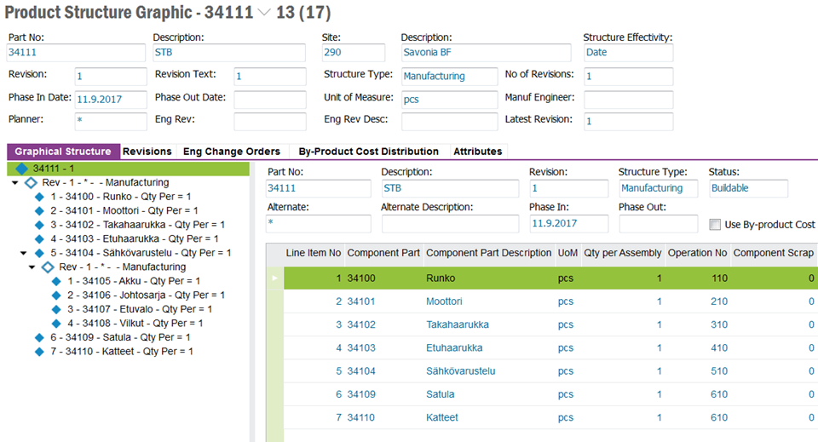
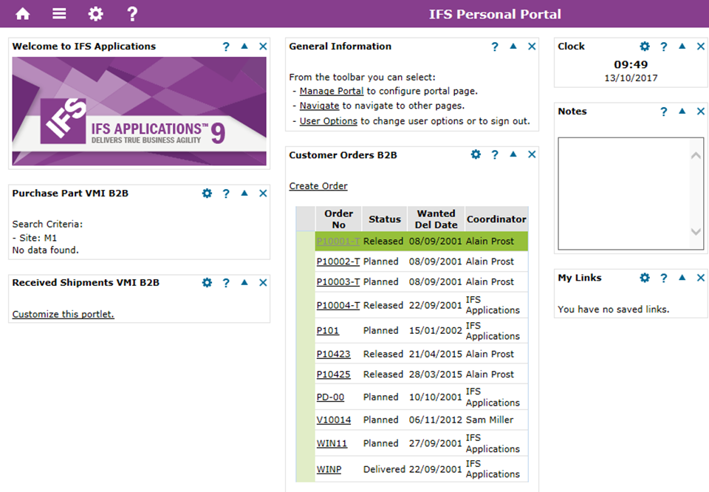
Toimitusketjun läpinäkyvyys
B2B Portal
Manufacturing perustiedot
Valmistusprosessi
Yritykset
Toimittajat
Nimikkeet
Toimittaja-nimike-kytkentä
Tuoterakenteet
Reitityssäännöt
Myyntitilaus -> Valmistustilaus, aikataulutus -> Tarpeet -> Ostotilaukset
Ostotilausten kuittaus
Alihankkijalle kohdistuvat ostotilaukset
Alihankintatapaukset
BusinessToBusiness-portal
External Collaborative Solutions for Suppliers
Perustapaus: tilataan ja ostetaan alihankkijalta osa/osat
Vaihealihankinta: ostetaan alihankkijalta vaihetyötä kuten maalausta
Komponenttialihankinta: ostetaan alihankkijalta osa/osat, joihin yritys toimittaa tarvittavat materiaalit
Administrointi
Alihankkijan käyttäjän kytkentä yritykseen
Käyttäjän kytkentä toimittajaan

Slide 9
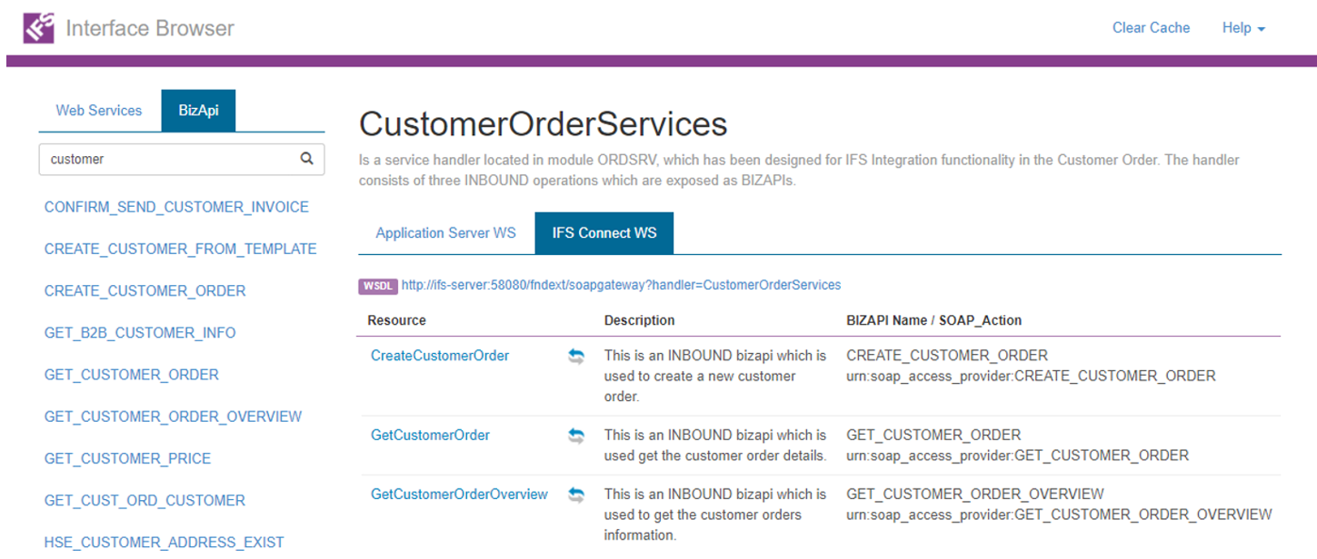
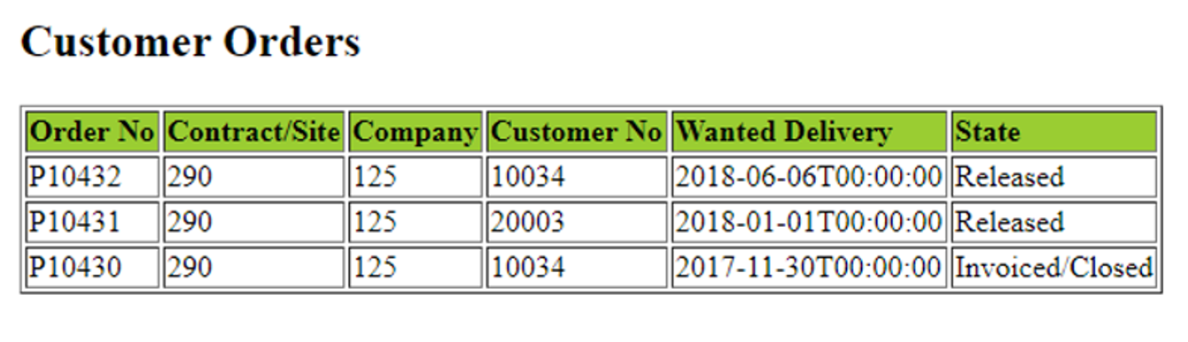
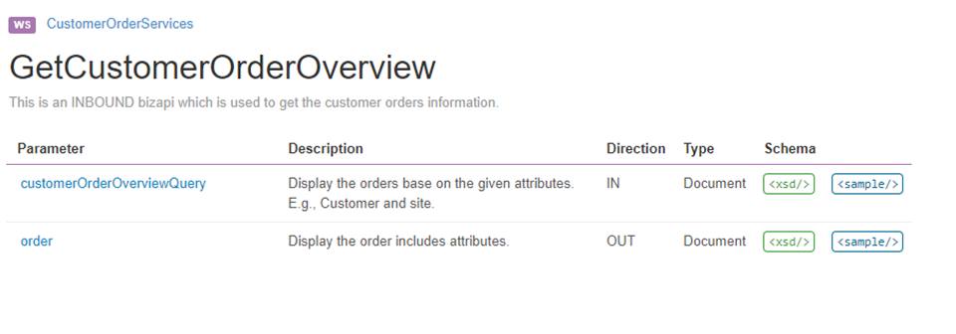
Toimitusketjun läpinäkyvyys
web-rajapinta omia sovelluksia varten
Web-service
Omat selainsovellukset
XML+XSL
Palvelun metodi, BizApi

Slide 10
Pohdintoja
Toimitusketjun läpinäkyvyyden parantamisen edellytykset
toiminnanohjausjärjestelmän perustiedot kunnossa
tilaus-toimitus –ketju hallitaan systemaattisesti järjestelmän toimintoja hyödyntäen
Case-esimerkin mukainen B2B-toteutus soveltuu parhaiten tilanteisiin, joissa alihankkijalla on yksi päämies
Oma sovellus soveltuu tilanteisiin, joissa alihankkijalla on useita päämiehiä

